Slide 1
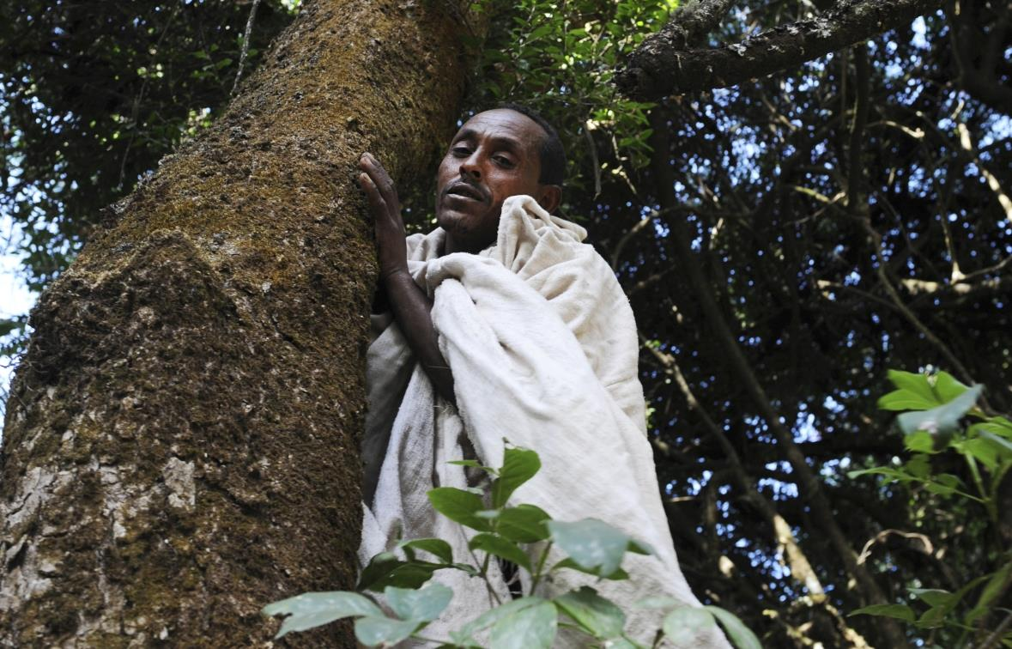
Äthiopien
Wissen hilft, den Wald zu schützen
Notes:
1

Slide 2
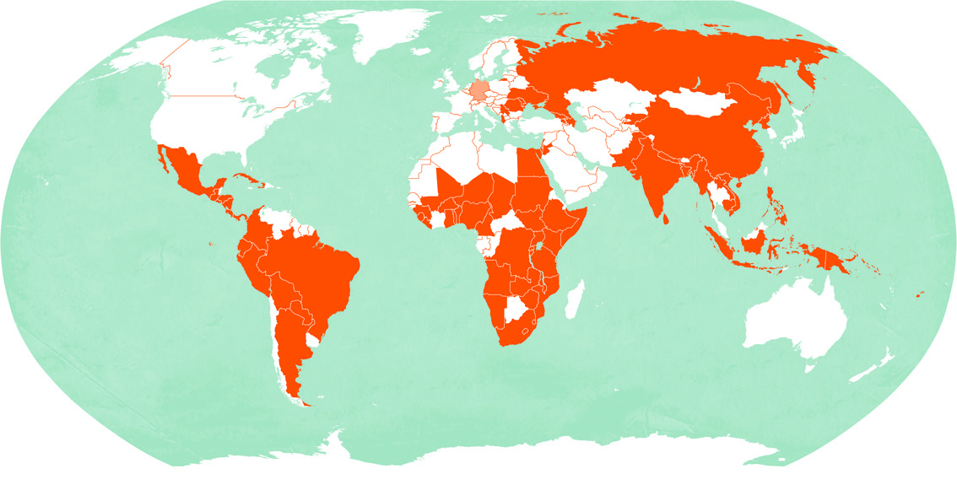
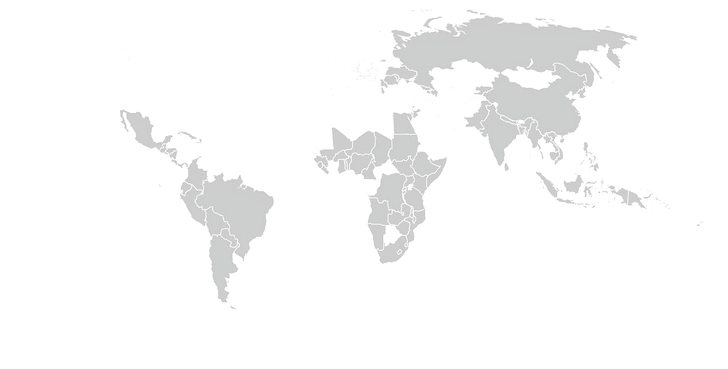
Äthiopien
Äthiopien Deutschland
Fläche in km² 1.104.300 357.022
Bevölkerung in Millionen 108,4 80,5
Bevölkerungsdichte in Einwohner/km² 98,1 225
Säuglingssterblichkeit in % 4,8 0,3
Lebenserwartung
Männer 60,5 78,6
Frauen 65,5 83,4
Analphabetenrate in %
Männer 42,8 < 1
Frauen 58,9 < 1
Bruttoinlandsprodukt in Dollar/Kopf 2.200 50.800
Quelle: CIA World Factbook (2019)
Äthiopien

Slide 3
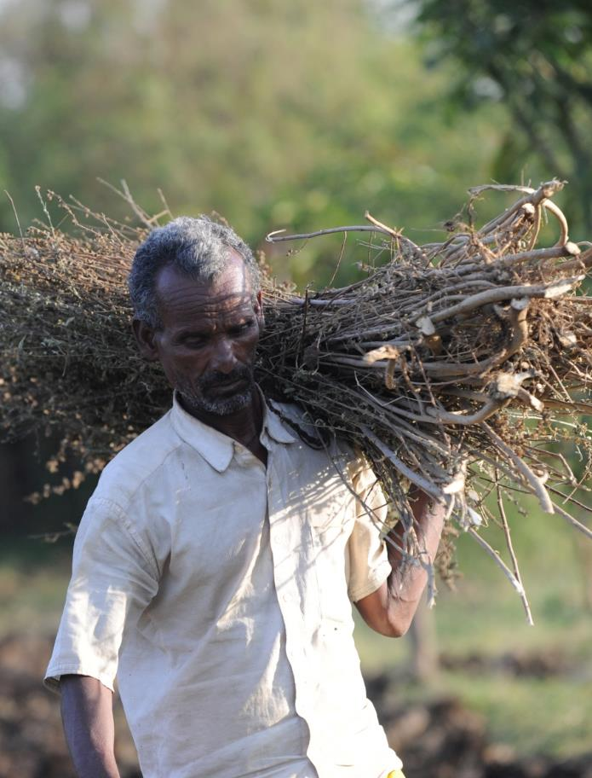
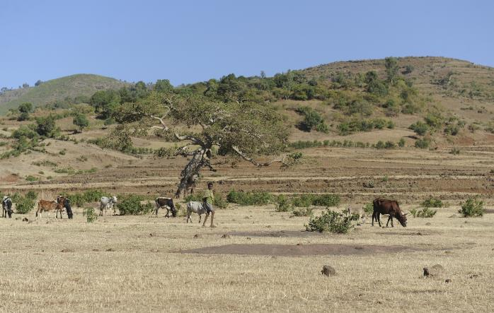
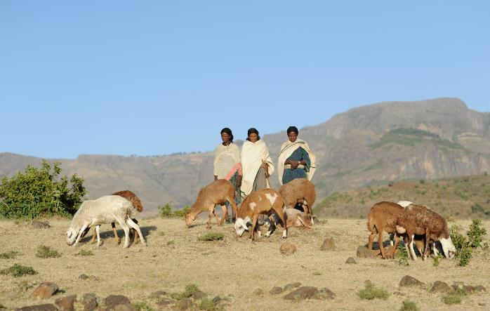
Große Teile des äthiopischen Waldbestandes wurden in den letzten Jahrzehnten gerodet. Bodenerosion und Wüstenbildung schreiten immer weiter voran.

Slide 4
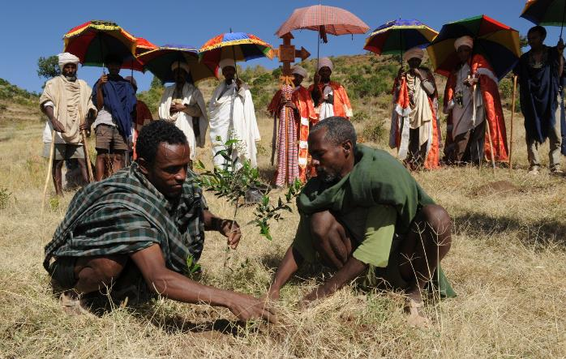
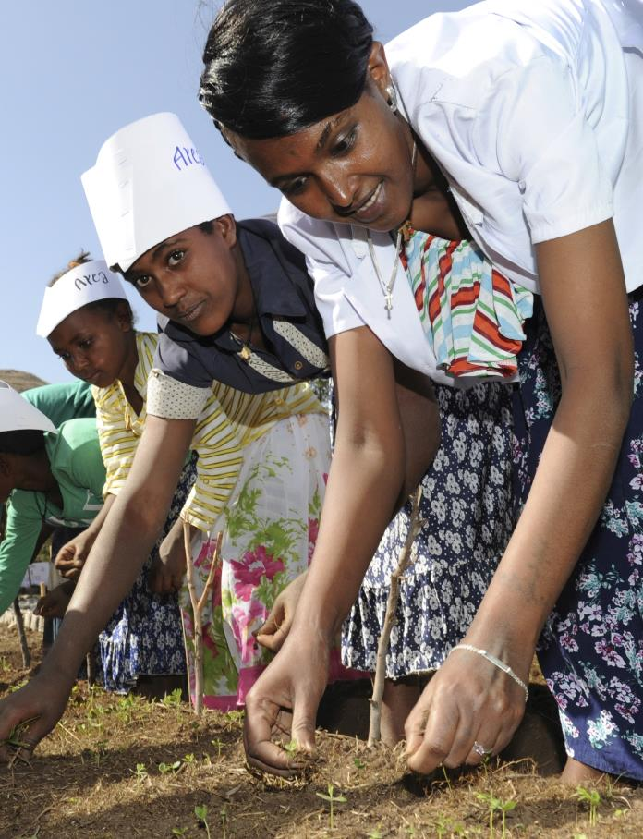
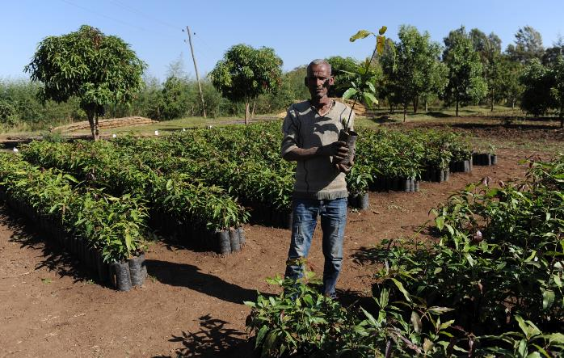
Die Orthodoxe Kirche setzt sich für den Erhalt der Wälder rings um Kirchen und Klöster ein und schult Familien in deren Umgebung in nachhaltiger Landwirtschaft.

Slide 5
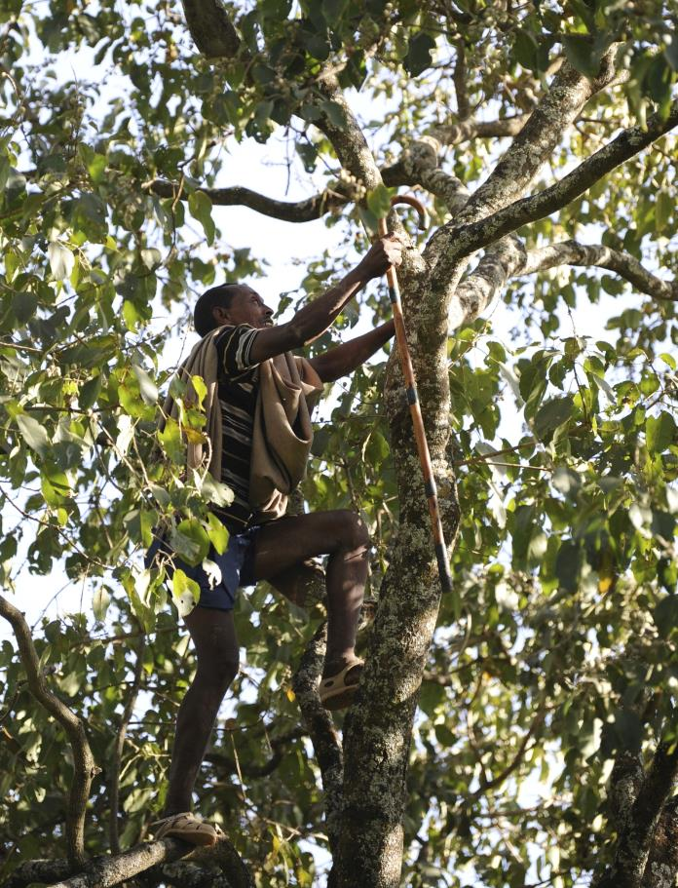
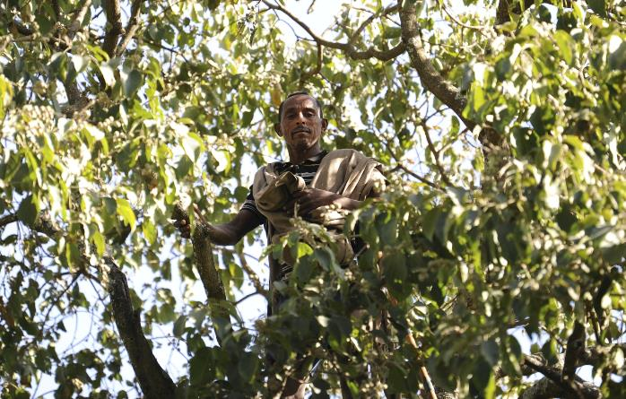
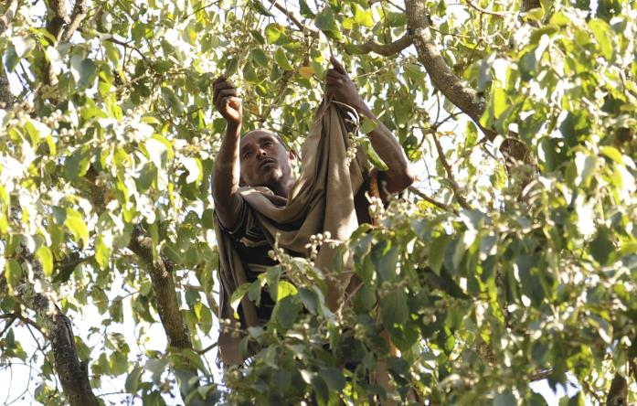
Melkie Getachew klettert bis in den Wipfel der Kerzenblume, einer Baumart, die nur in den Wäldern Ostafrikas wächst. Mit flinken Fingern sammelt er deren Früchte ein.
Notes:
5

Slide 6
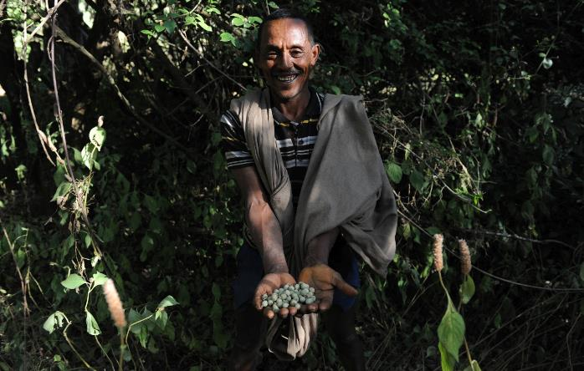
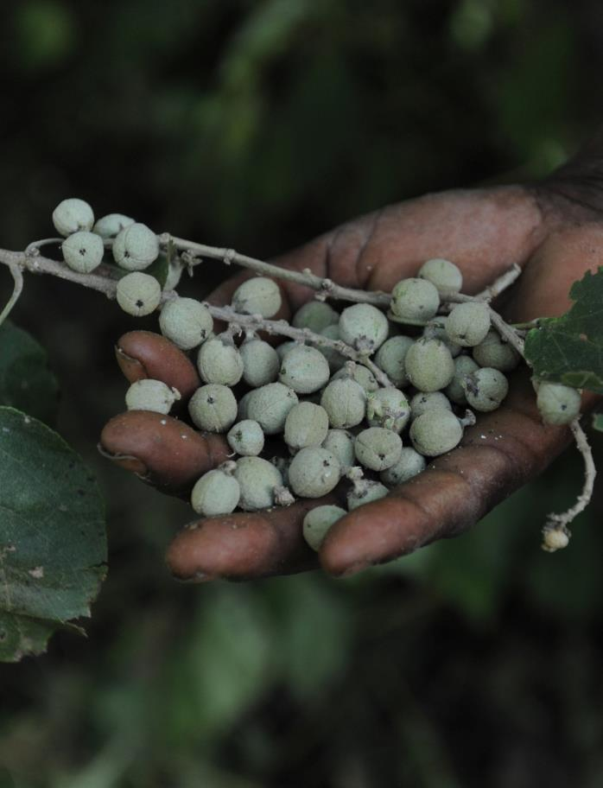
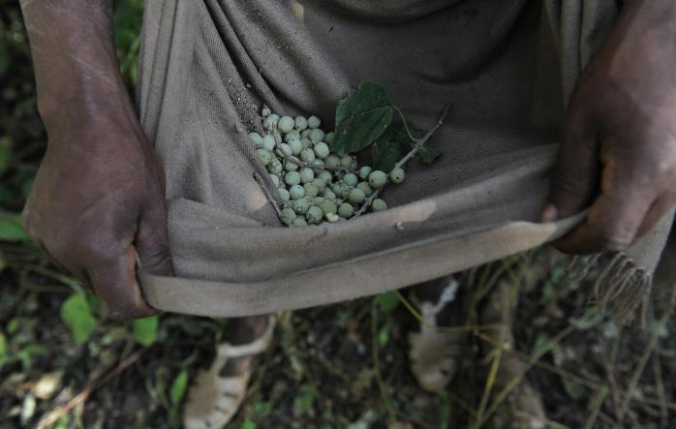
Seine Aufgabe ist es, von Mutterbäumen die Früchte und damit das Saatgut zu ernten. Welche Bäume dafür infrage kommen, hat er in einem Workshop der Kirche gelernt.

Slide 7
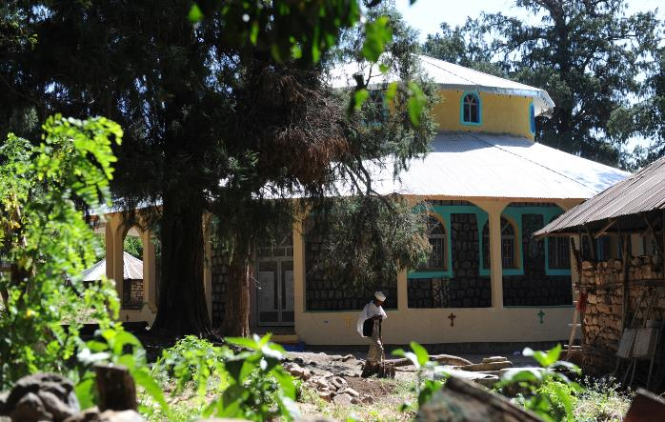
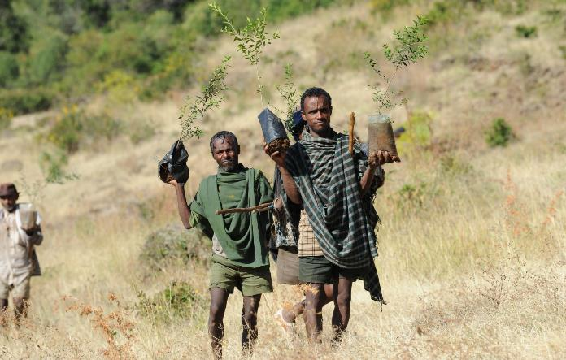
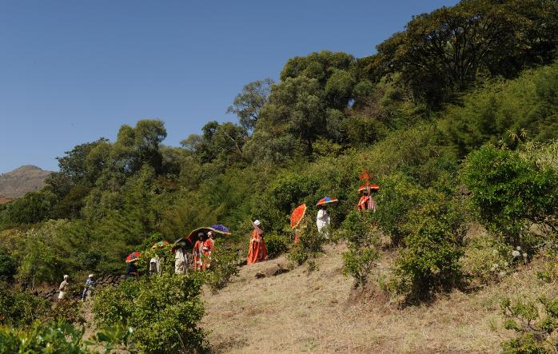
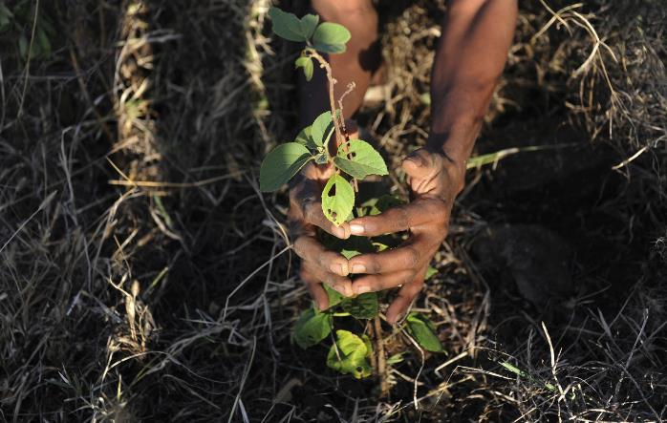
Die Kirchenwälder sind ein Zufluchtsort für bedrohte Arten und wichtige Wasser-speicher. Und sie könnten die Keimzelle für eine Wiederaufforstung des Landes sein.
Notes:
7

Slide 8
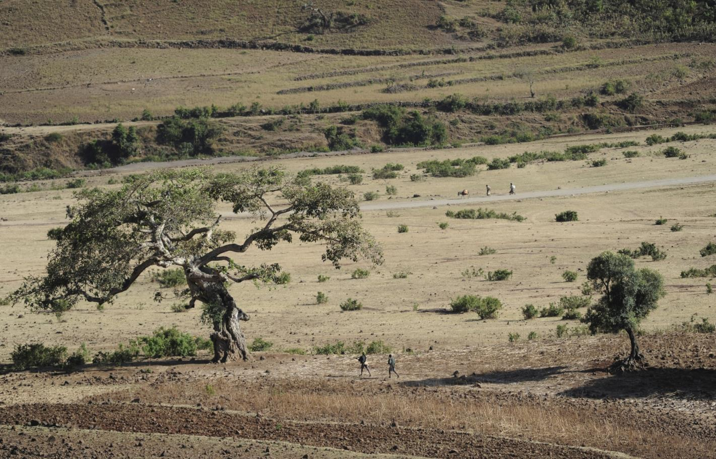
Seit 1900 ist der bewaldete Anteil Äthiopiens von 40 auf unter fünf Prozent geschrumpft. Die rasant wachsende Bevölkerung benötigt immer mehr Flächen für die Landwirtschaft.
Notes:
8

Slide 9
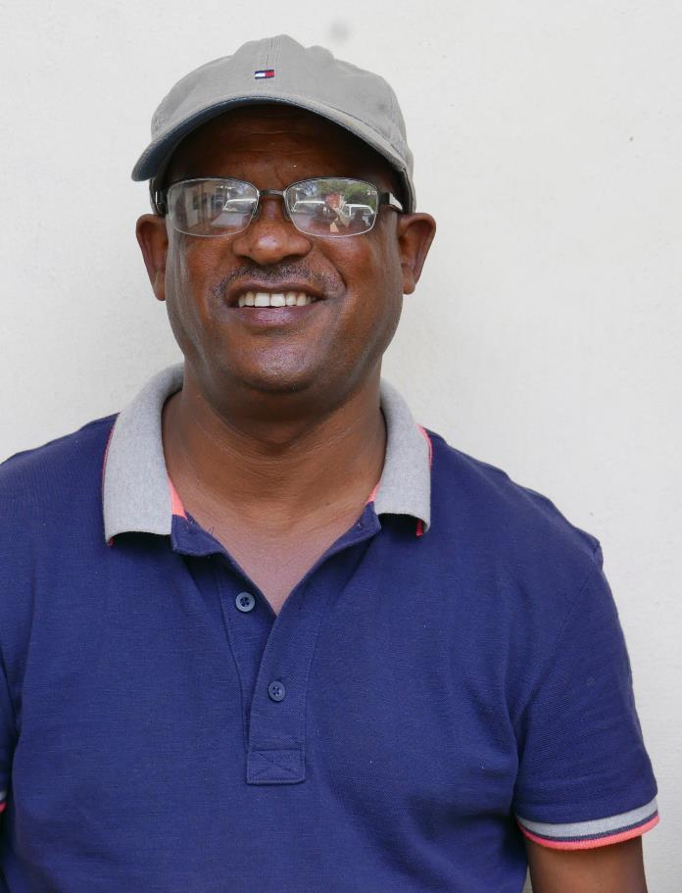
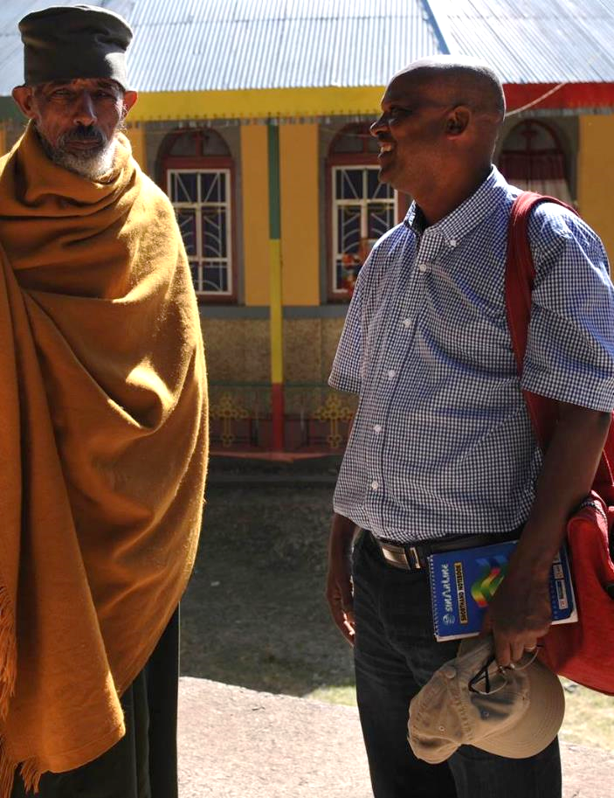
Nur rings um die 35.000 Kirchen und Klöster blieben bewaldete Inseln stehen. „Die Kirchenwälder haben eine lange Geschichte“, erklärt Mitiku Ketema von EOC-DICAC.

Slide 10
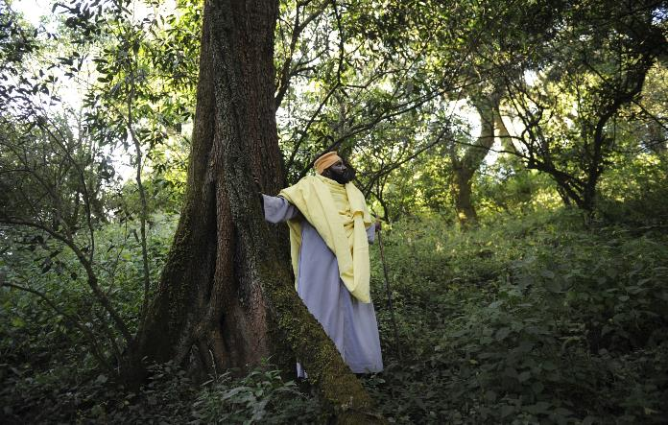
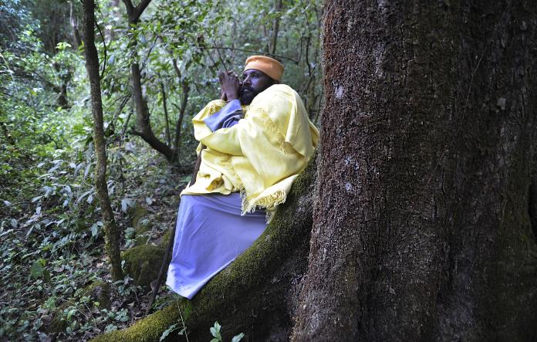
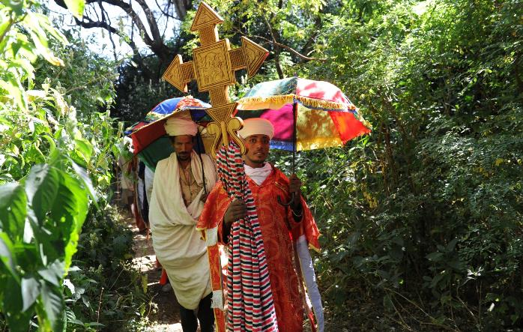
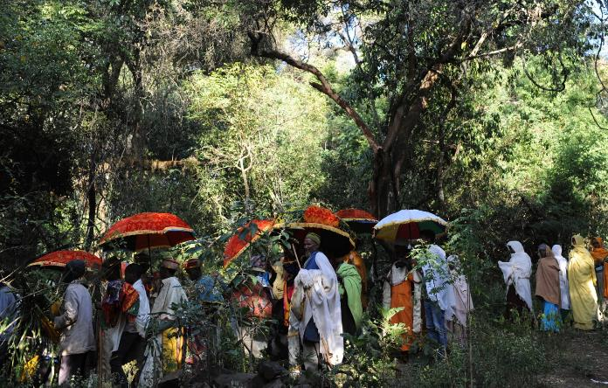
„Neben ihrer ökologischen haben sie auch eine spirituelle Funktion“, weiß Ketema. So beten die Priester im Schatten der Bäume. Doch auch die Kirchenwälder sind bedroht.
Notes:
10

Slide 11
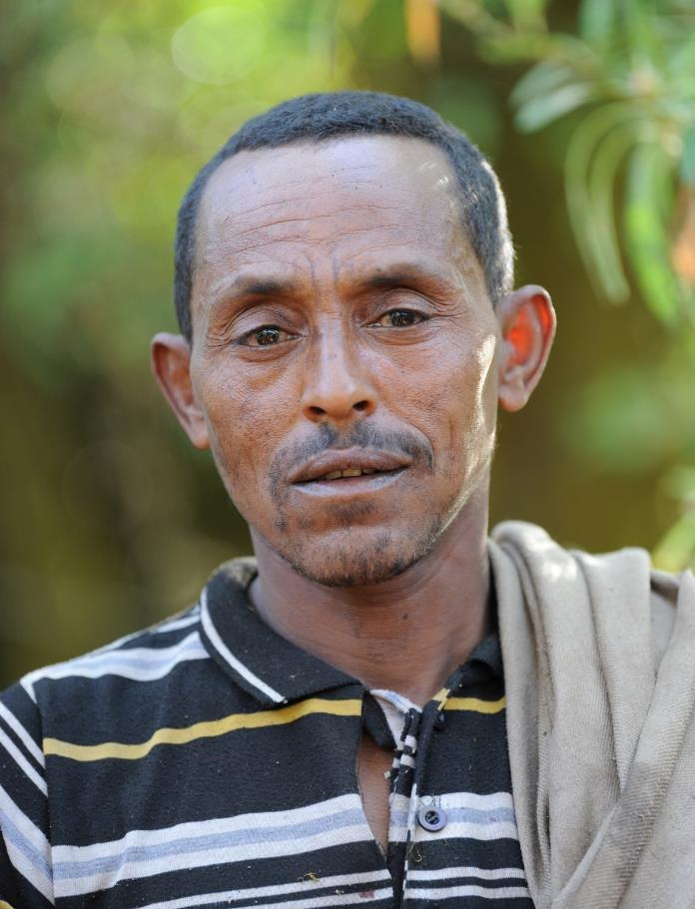
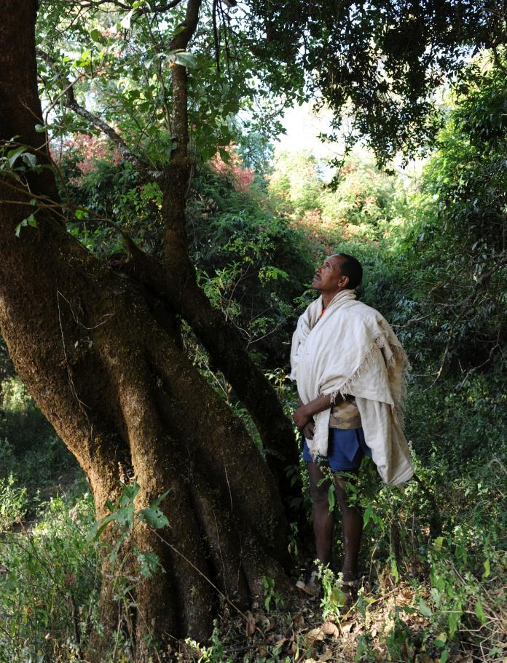
Denn um über die Runden zu kommen, schlagen die Menschen auch hier Feuerholz. „Dass ich früher hier Bäume gefällt habe, tut mir sehr leid“, sagt Melkie Getachew.

Slide 12
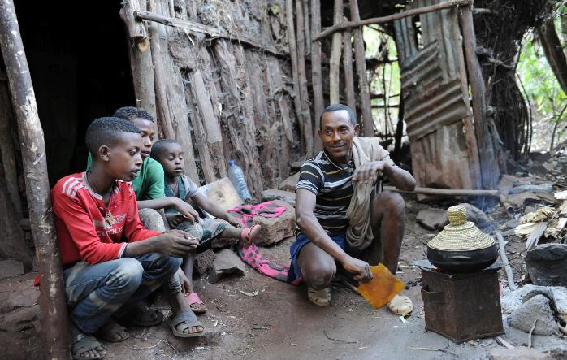
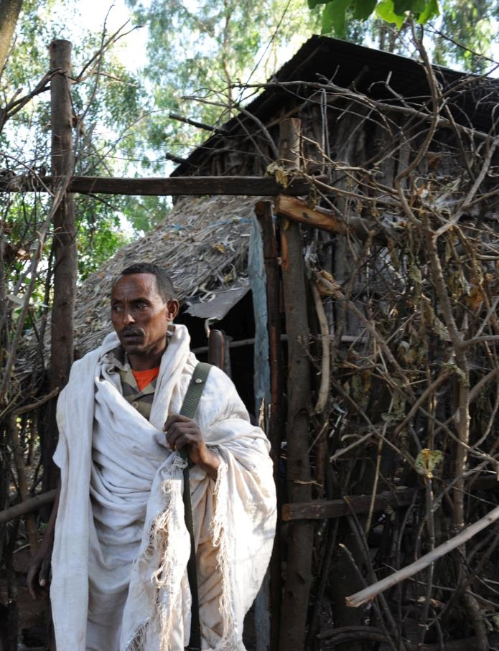
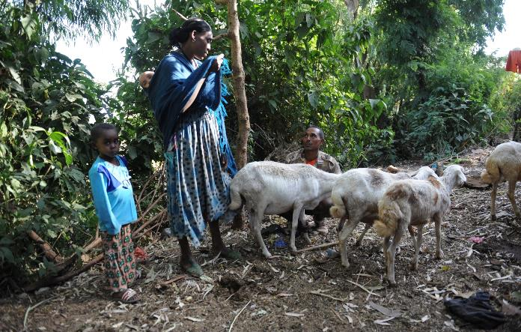
Seine Hütte liegt ganz in der Nähe. Das Grundstück ist ordentlich eingefasst und mit einem Zaun geschützt. Es beherbergt eine Kuh sowie mehrere Schafe und Hühner.
Notes:
12

Slide 13
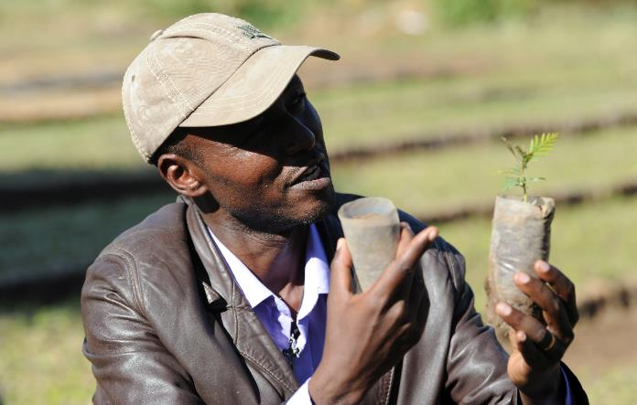
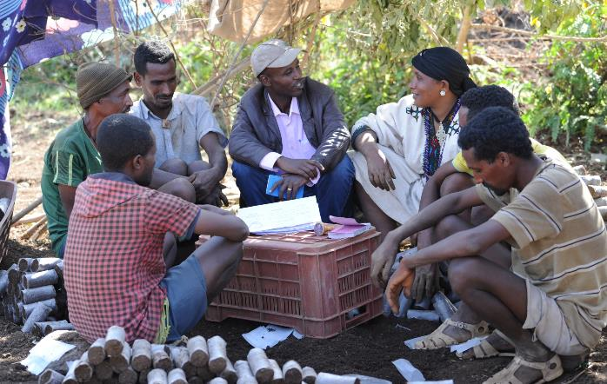
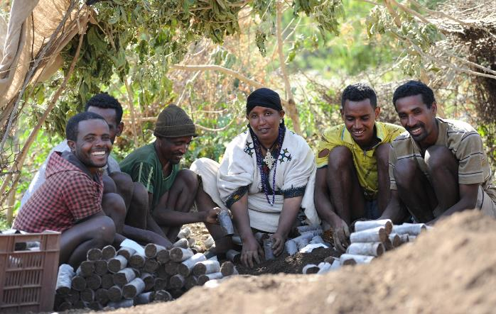
Das notwendige Know-how vermittelten ihm Mitarbeitende des Projektes. Sie schulen die Menschen in nachhaltigem Anbau und umweltschonender Tier­zucht.

Slide 14
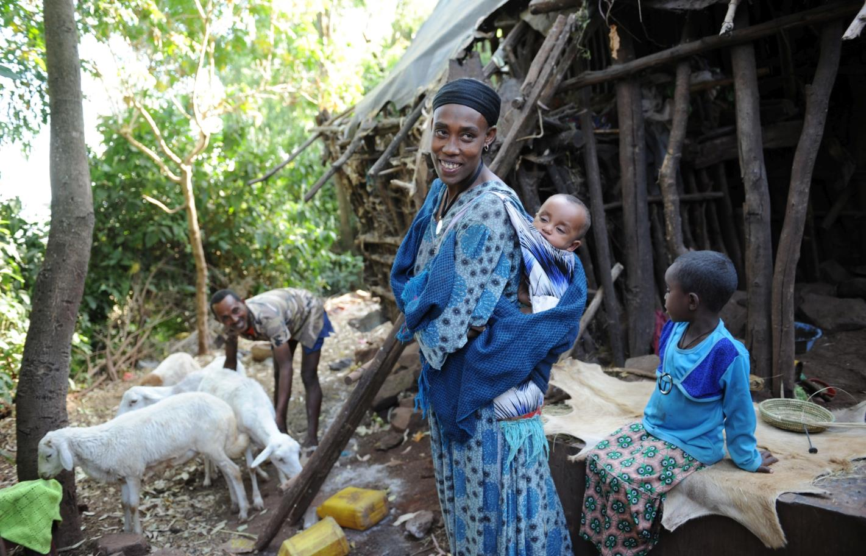
Melkies Familie geht es seitdem deutlich besser. „Früher aßen wir oft nur einmal am Tag. Doch nun können wir unseren Kindern täglich drei Mahlzeiten geben“, sagt er.
Notes:
14

Slide 15
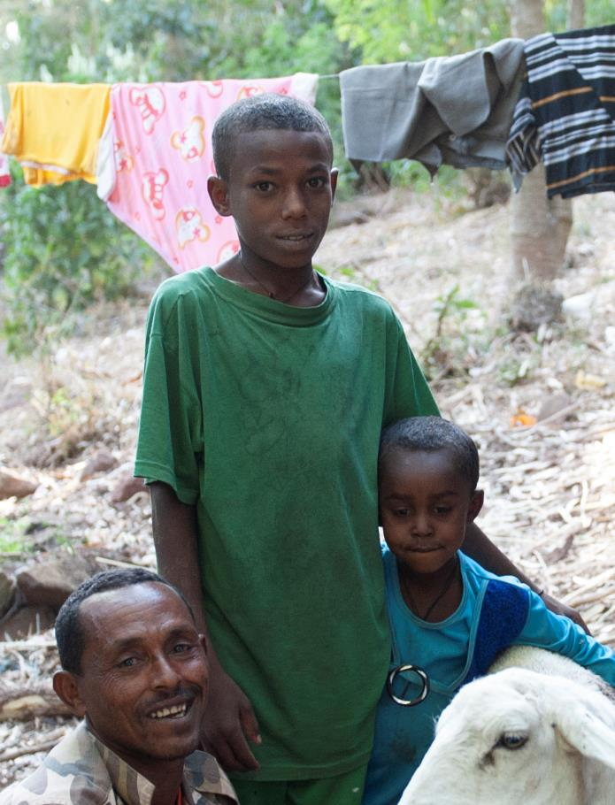
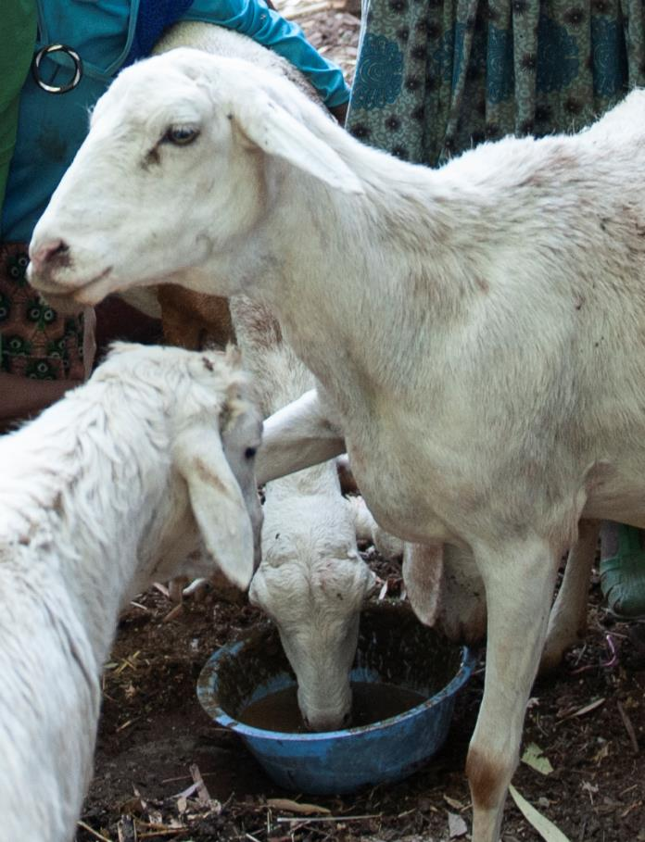
Sein Sohn Beruk füttert die Schafe. Für sie gibt es einen Sud aus den Resten des selbst gebrauten Weizenbieres. Er ist sehr nahrhaft und gibt den Tieren Kraft.
Notes:
15

Slide 16
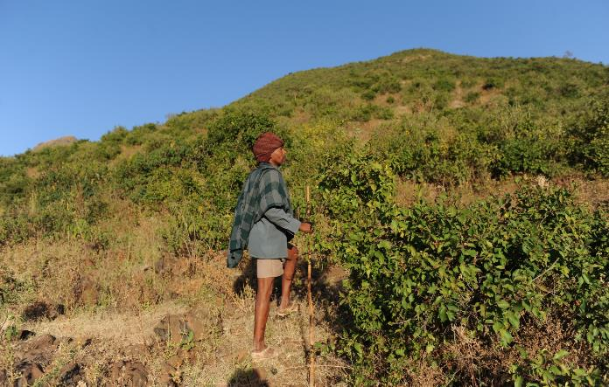
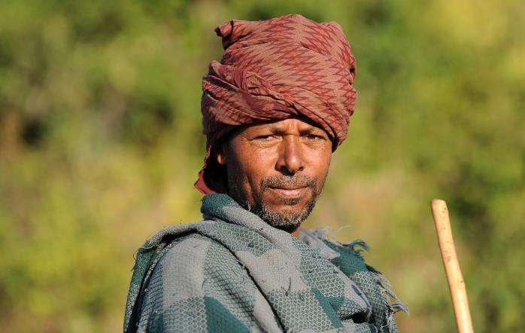
In die Hänge, die für die Aufforstung bestimmt sind, dürfen die Schafe auf keinen Fall. Deshalb haben Projektmitarbeitende Zäune errichtet und Wächter angestellt.

Slide 17
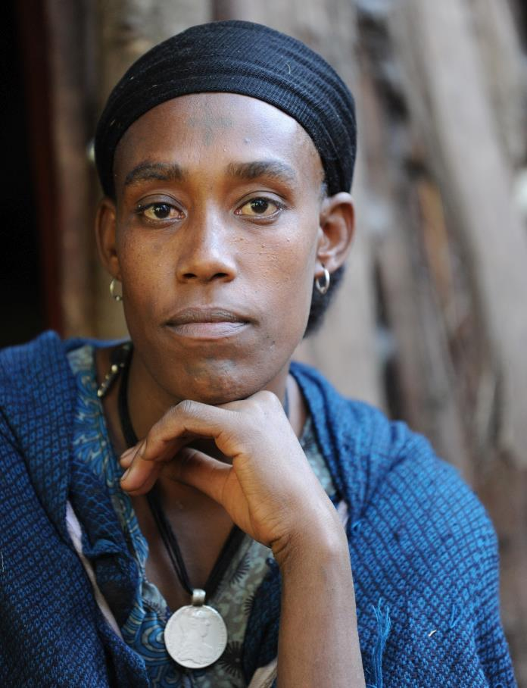
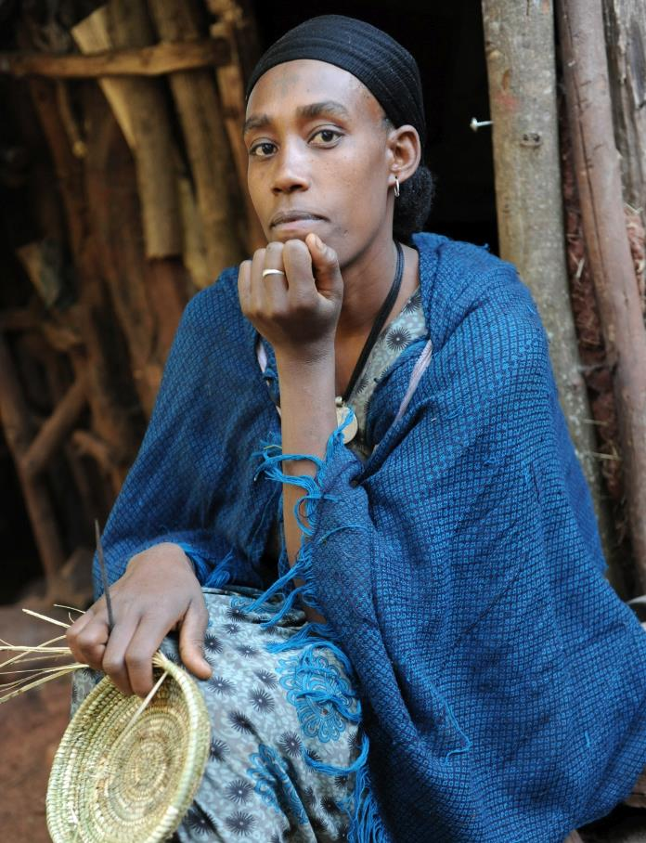
Seit Melkie im Kir­chen­wald arbeitet, gehen alle seine Kinder zur Schule. Ageritu, seine Frau, hat einen Wunsch: „Ich möchte, dass sie ihre Ausbildung erfolgreich abschließen.“

Slide 18
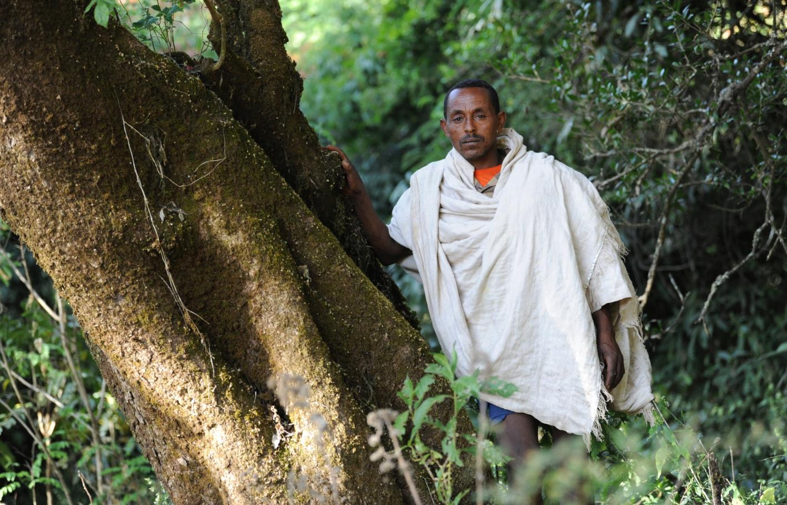
Ihr Mann hat noch einen weiteren Wunsch: „Wir wollen dem Wald etwas zurückgeben. Sonst haben wir bald ein Wasser­problem. Es ist höchste Zeit, den Wald zu schützen.“

Slide 19
Sie sahen eine Präsentation zum Projekt der Partnerorganisation
Ethiopian Orthodox Church – Development Inter-Church Aid Commission (EOC-DICAC)
aus Äthiopien.
Wissen hilft, den Wald zu schützen
www.brot-fuer-die-welt.de/projekte/aethiopien-kirchenwaelder
Herausgeber
Brot für die Welt
Evangelisches Werk für Diakonie und Entwicklung e.V.
Caroline-Michaelis-Str. 1
10115 Berlin
Telefon 030 65211 4711
kontakt@brot-fuer-die-welt.de
Redaktion Thomas Knödl, Thorsten Lichtblau
Text Dorit Kristine Arndt
Fotos Christof Krackhardt
Gestaltung Thomas Knödl
Berlin, Juli 2019
Notes:
19

Slide 20
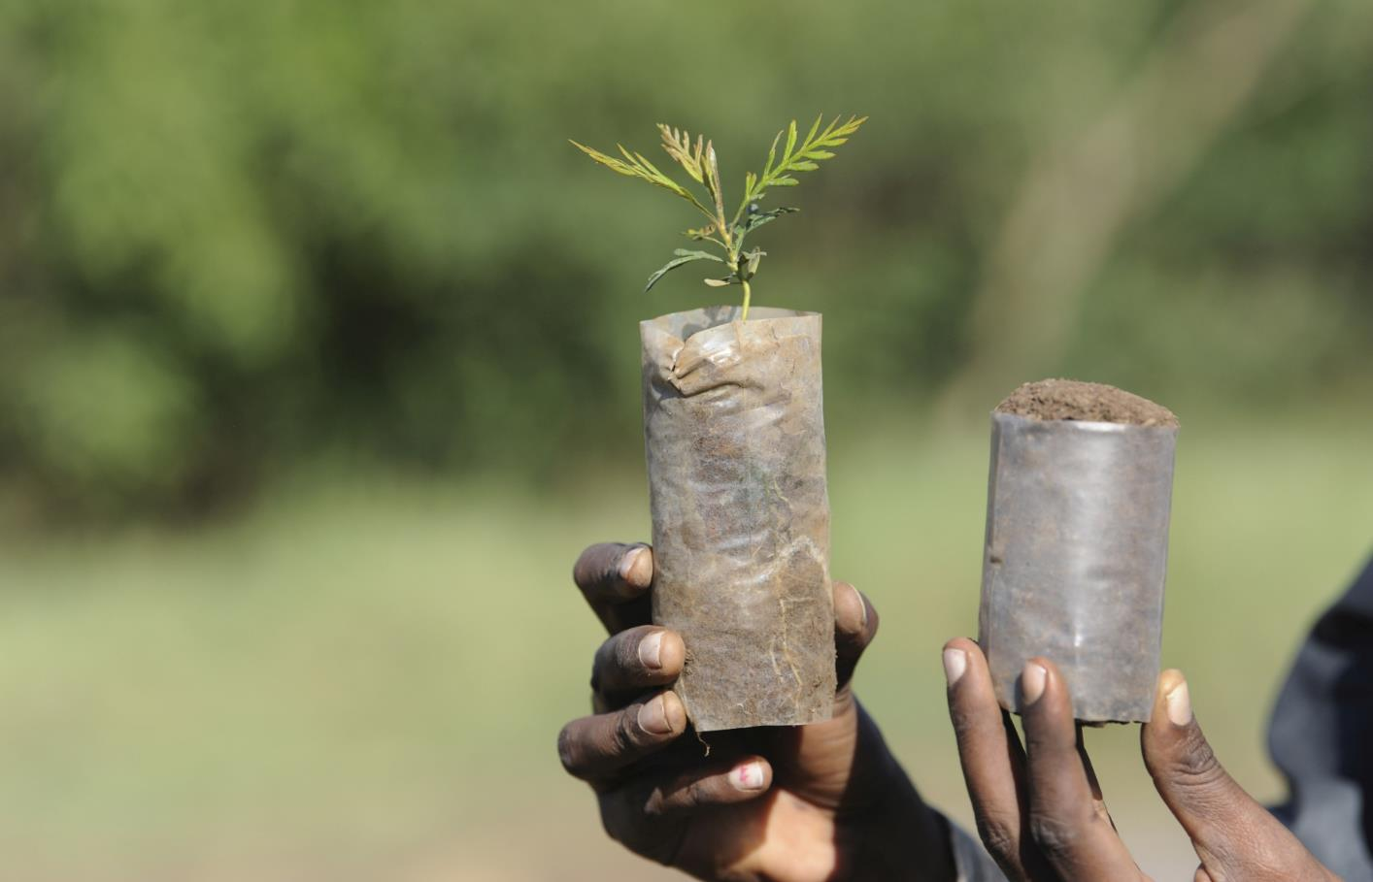
Spendenkonto
Bank für Kirche und Diakonie
IBAN: DE10 1006 1006 0500 5005 00
BIC: GENODED1KDB
Notes:
20

